Slide 1
프로그램 설치
Raspberry pi imager 최신 버전 설치 (https://www.raspberrypi.com/software/)
PuTTY 설치(https://iter.kr/putty-install-on-windows/)
VNC Viewer 설치(https://www.realvnc.com/en/connect/download/viewer/windows/)
2. 라즈베리 파이 SD 카드 노트북 삽입 -> 라즈베리파이 imager 실행
참고 영상 및 자료
https://www.youtube.com/watch?v=rEOxUx23A8U
https://westwoodforever.blogspot.com/2019/05/ibus.html?fbclid=IwAR1y3vGl2kxENds207Lv_qPXPEUnQkdwC-IcTqKrgULAYUasdXsLRqzv5R0

Slide 2
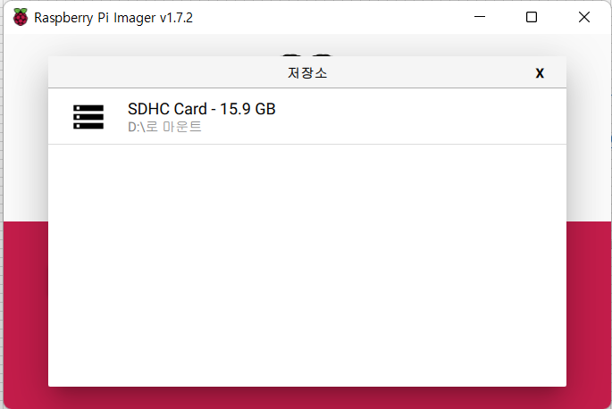
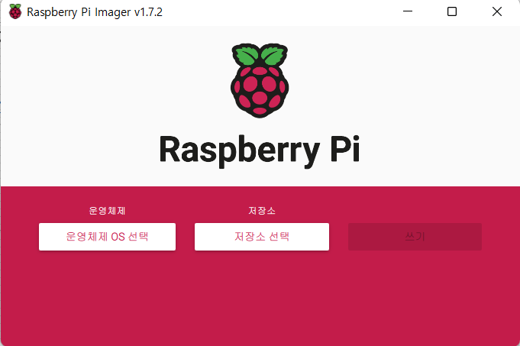
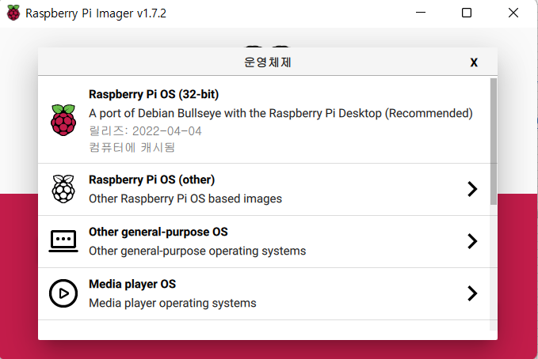
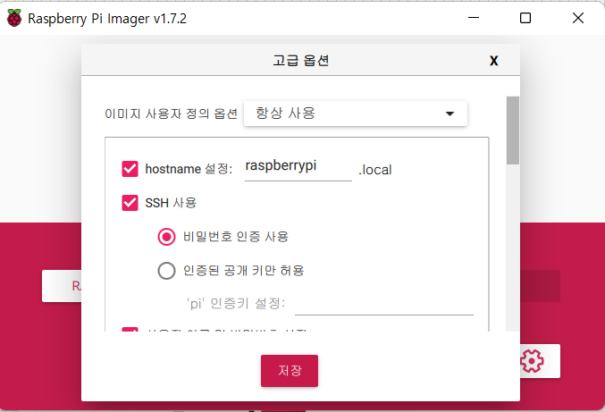
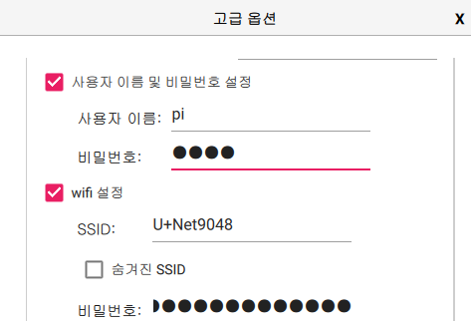
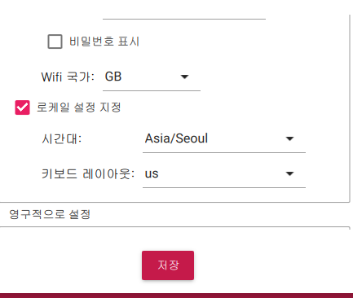
3. 라즈베리파이 아래와 같이 설정
1) 저장소 선택
2) 운영체제 os 선택
3-1) 항상 사용 선택
3-2) 사용자 비밀번호 본인이 입력
3) 환경설정 클릭

Slide 3
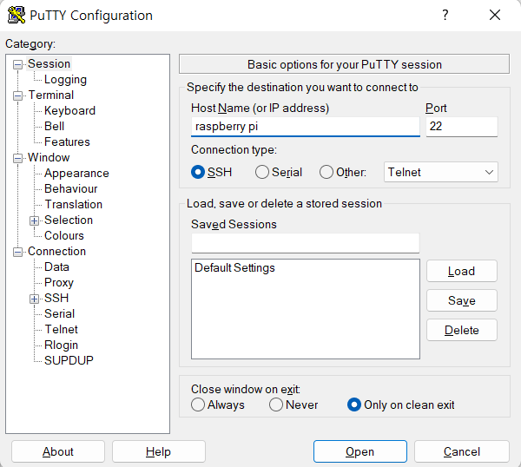
4. 쓰기 활성화 되면 클릭
6. PuTTY 실행 -> “raspberry pi” 입력
컴퓨터에 따라 raspberrypi / raspberry pi로 띄어쓰기 확인
5. 완료 후 SD카드 라즈베리파이에 삽입 후 전원 연결

Slide 4
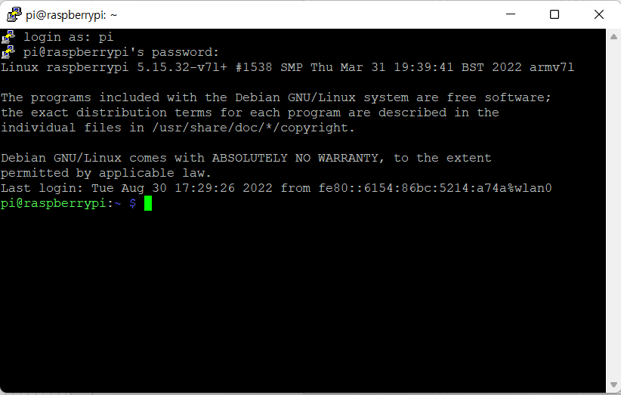
7. Login as 에 pi입력 후 비밀번호 입력(2페이지에서 정의한 사용자 이름 / 비밀번호)

Slide 5
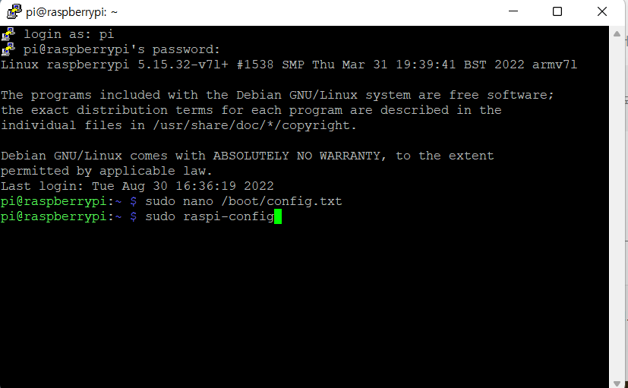
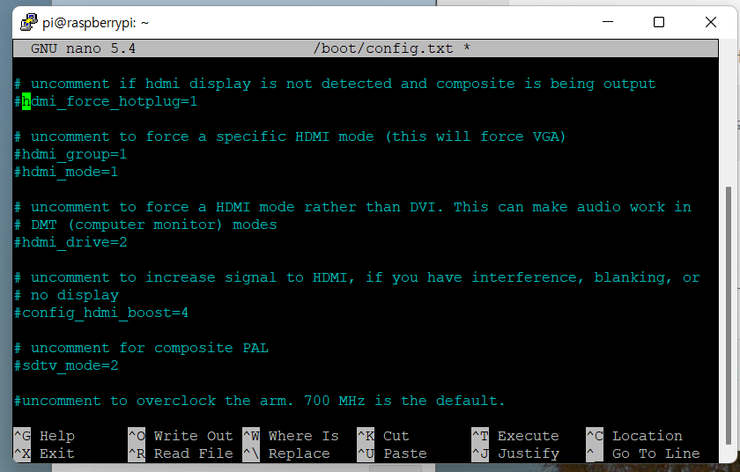
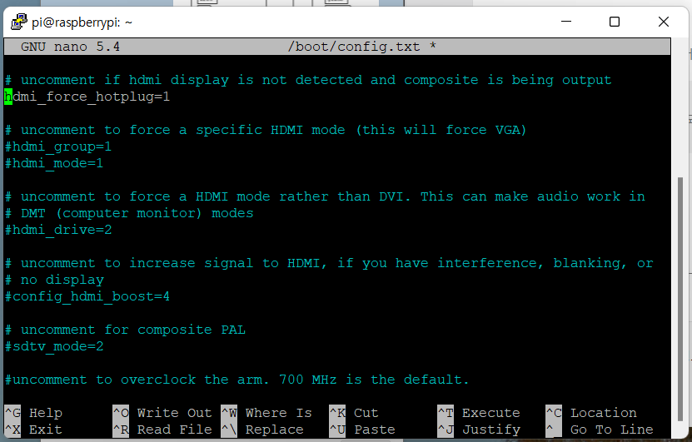
8. 아래 명령어 입력
sudo nano /boot/config.txt
#hdmi_force_hotplug=1에 # 삭제 후
ctrl+x -> shift+y 엔터로 저장 종료

Slide 6
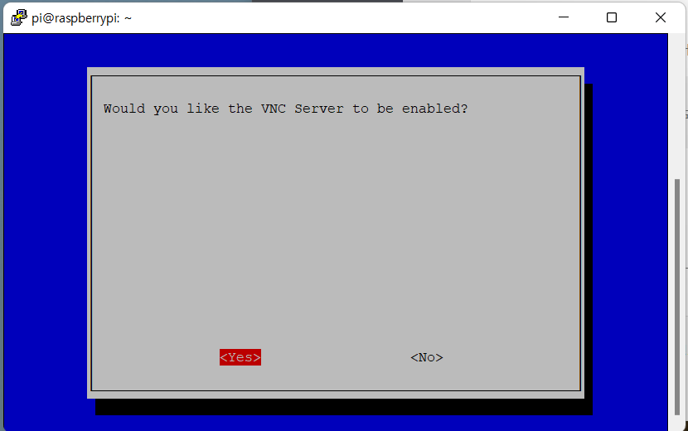
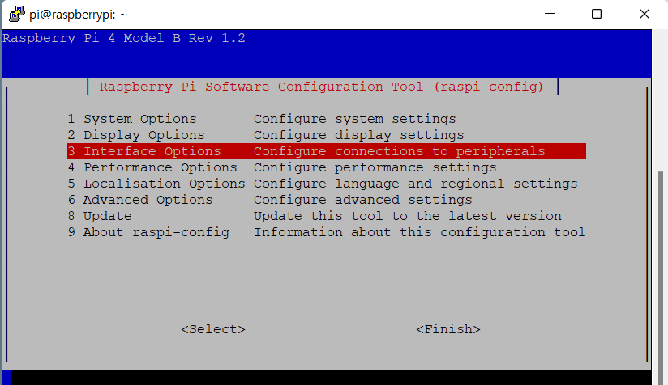
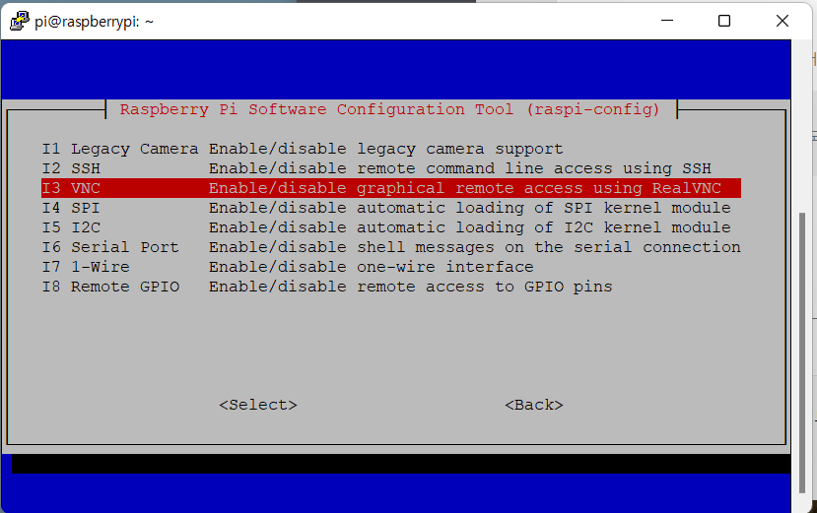
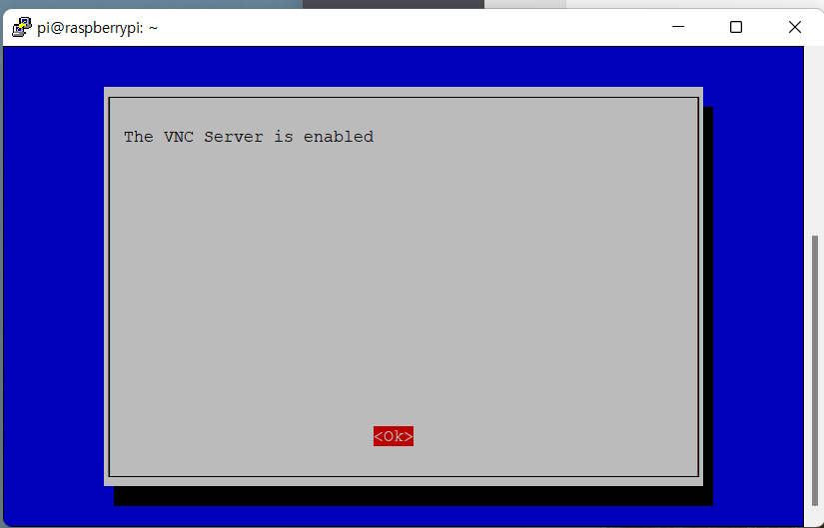
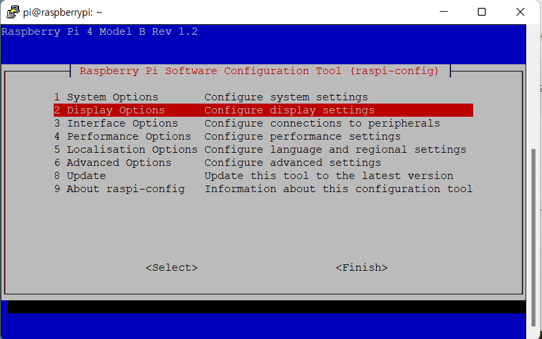
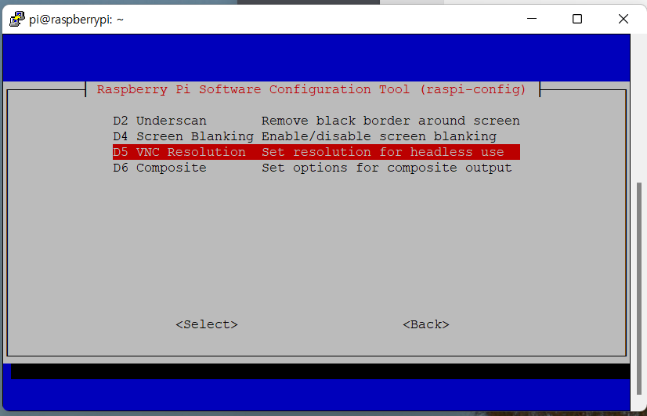
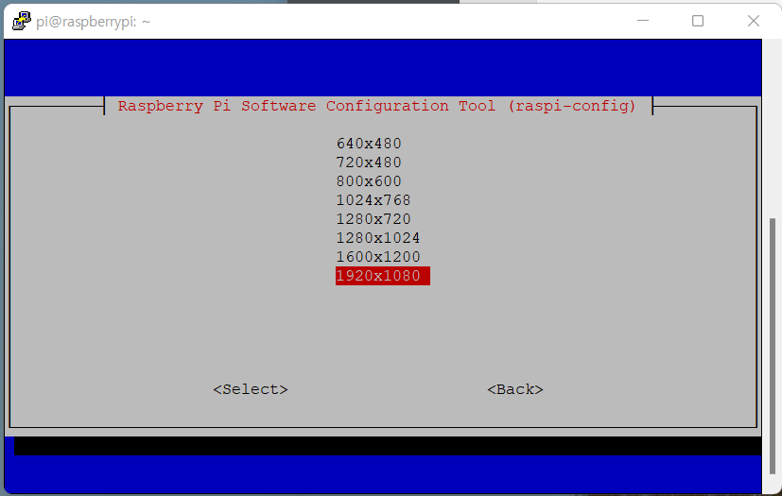
9. 아래 명령어 입력
sudo raspi-config
3번 -> VNC 선택 -> Yes -> Ok
2번 -> VNC 선택 -> 모니터 해상도 선택

Slide 7
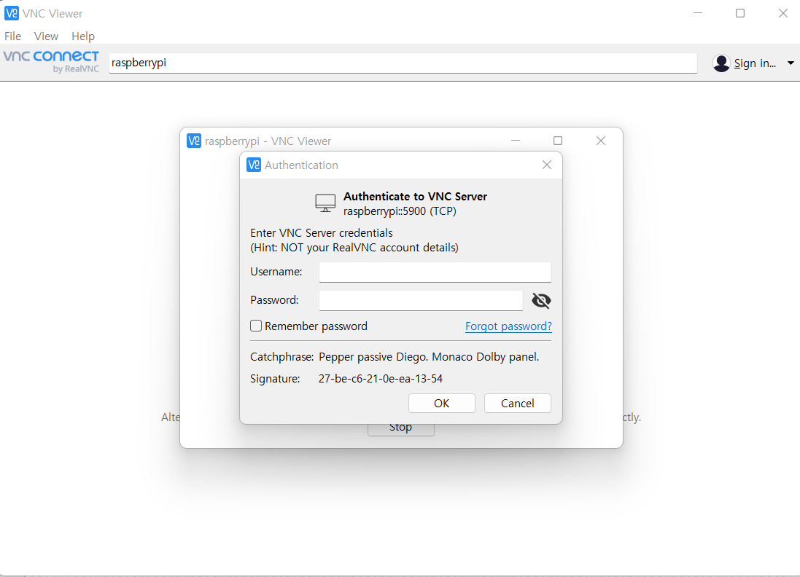
10. 완료 후 VNC 연결
Raspberrypi 입력
-> user name : pi / password 입력

Slide 8
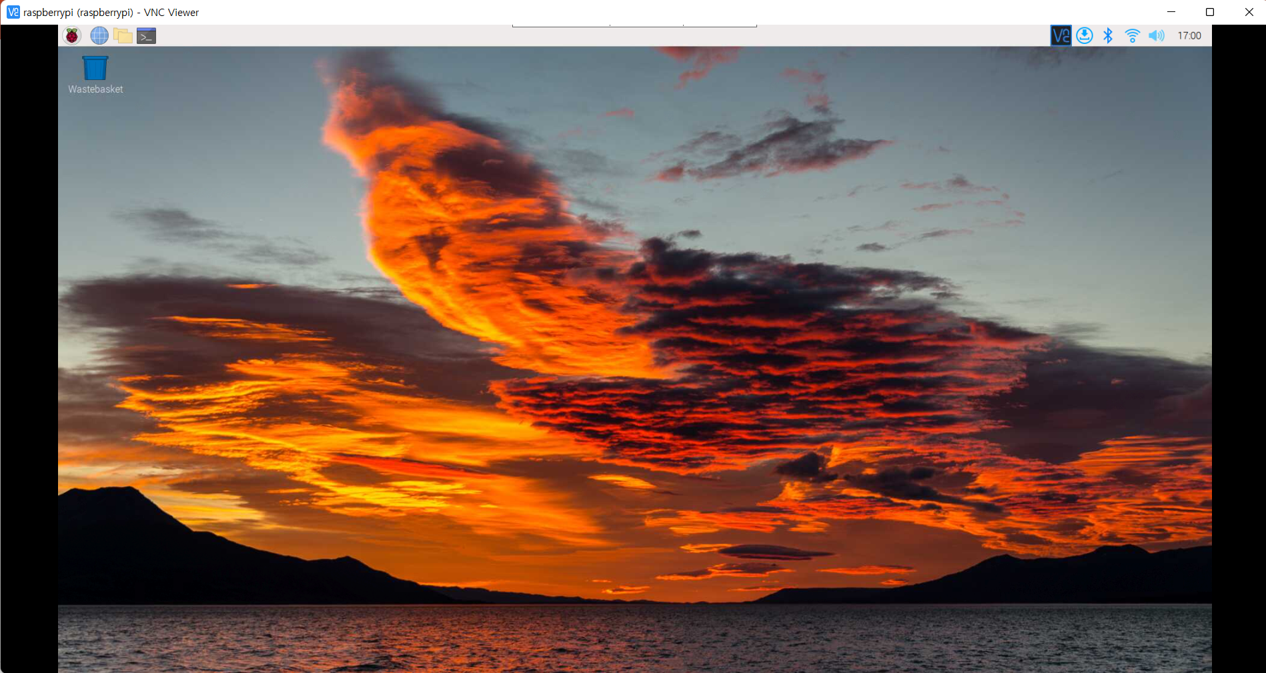
11. 라즈베리파이 접속 완료 -> 한글패치
터미널 클릭

Slide 9
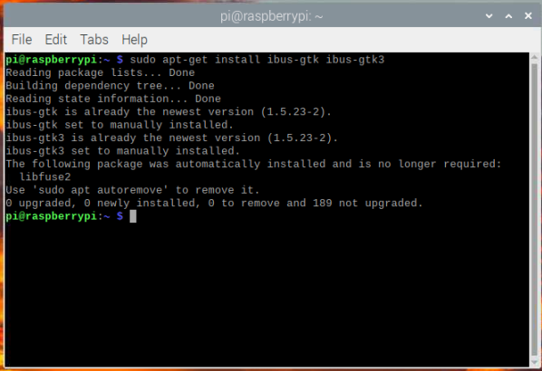
12. 명령어 모두 하나씩 실행
sudo apt-get install ibus ibus-hangul
sudo apt-get install ibus-gtk ibus-gtk3
sudo apt install fonts-unfonts-core

Slide 10
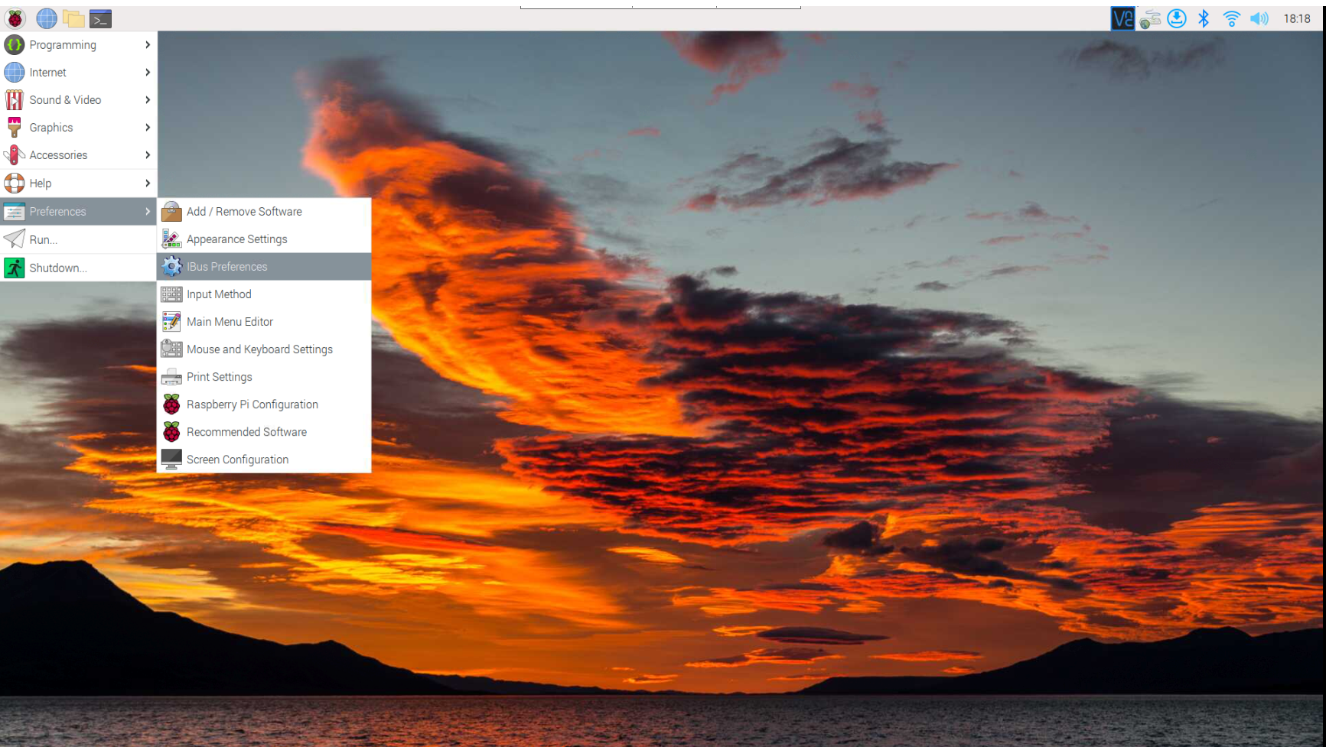
13. 아래와 같이 클릭

Slide 11
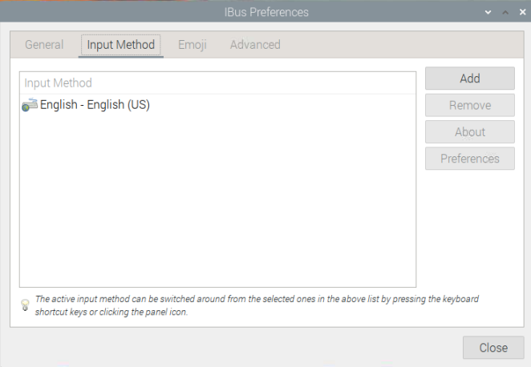
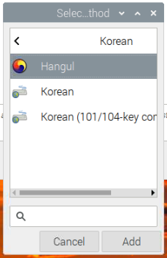
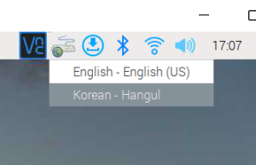
14. Inout Method에서 Add 클릭하여 한글 추가(Korean)
–> ibus창 열린 상태에서 오른쪽 상단에 해당 모양 클릭 후 한글로 클릭하여 태극 무늬 조회

Slide 12
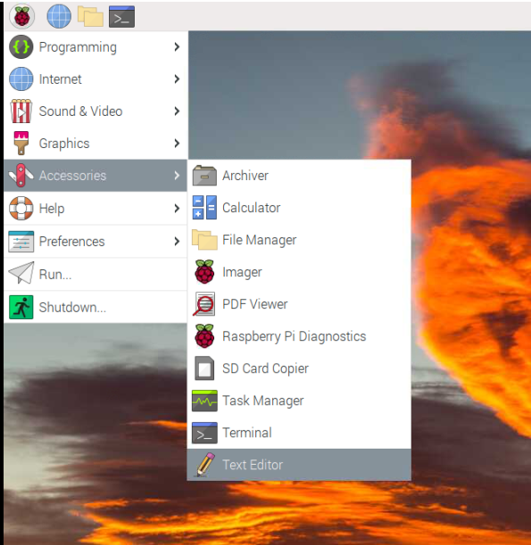
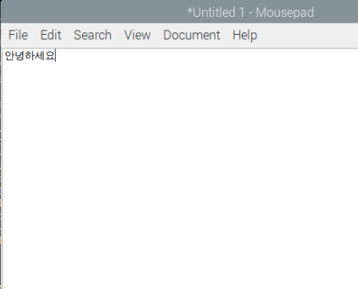
15. Text Editor 창 열어 한글 확인(글자깨짐, 글자 밀림 없는 지)

Slide 13
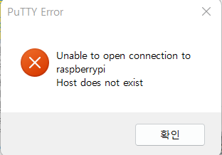
오류해결
- 유튜브와 동일하게 PuTTY 실행 후 raspberrypi 입력 시 해당 오류 출력
해결 방안 : raspberry pi로 띄어쓰기하여 Open 시 접속 가능

